Slide 1
Doa Penjagaan Misi
Allah Bapa Surgawi yang Pengasih, kami bersyukur kepada-Mu kerana telah memimpin misionari kami Dorothy Yet sepanjang bulan Julai dan Ogos di mana dia berkongsi di banyak gereja tentang penderitaan kanak-kanak tanpa kewarganegaraan dan pekerjaan misi antara kanak-kanak ini. Semoga Roh Kudus menggunakan khutbah dan
1/3

Slide 2
Doa Penjagaan Misi
kesaksiannya untuk menggerakkan banyak orang berkomitmen secara jangka panjang atau jangka pendek dalam pekerjaan misi. Pada bulan September, Dorothy menjadi tuan rumah bagi dua pasukan misi jangka pendek. Mereka mengunjungi keluarga kanak-kanak tanpa kewarganegaraan untuk
2/3

Slide 3
Doa Penjagaan Misi
memberikan bantuan fisikal, doa, dan pemberitaan Injil. Semoga Tuhan memberkati pekerjaan mereka. Mohon Tuhan juga terus memberikan kesihatan dan jiwa rohani yang baik kepada Dorothy, sehingga dia dapat berjuang dengan baik untuk Injil. Kami berdoa dalam nama Tuhan Yesus Kristus. Amin.
3/3

Slide 4
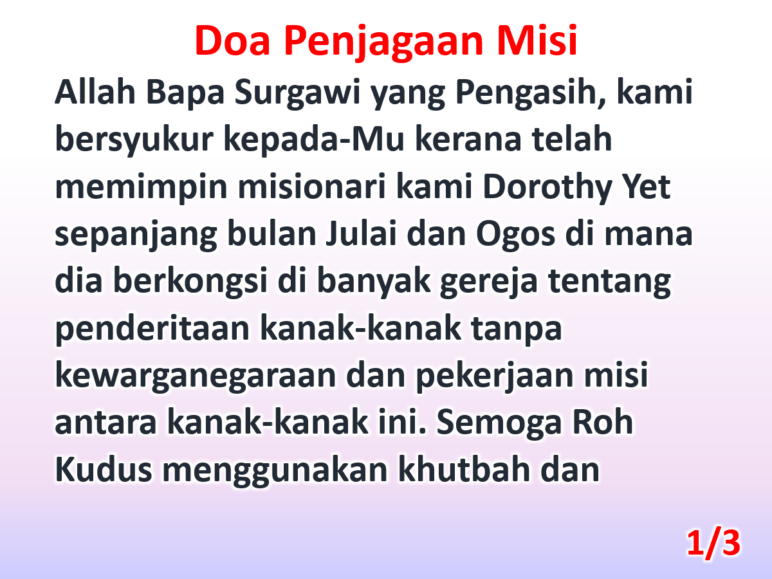

Slide 5
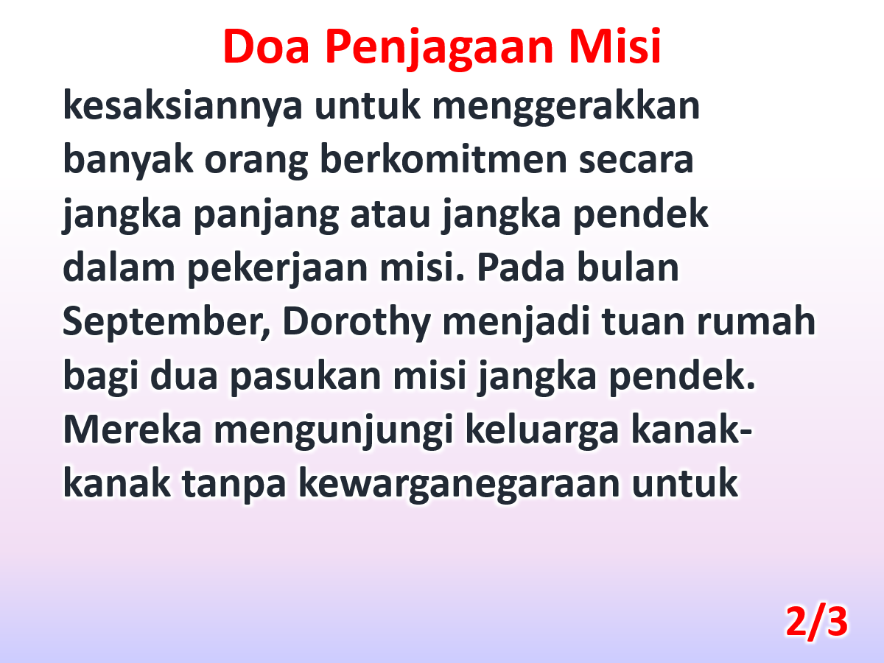

Slide 6
